Slide 1
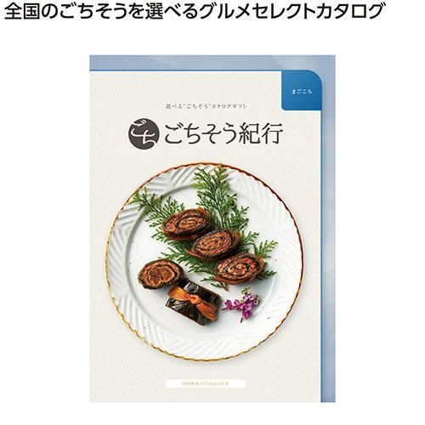
【提案書】
ごちそう紀行 まごころ
さりげなくも豪華でスマートな商品、約100点の中から自由に選べるカタログギフトです。お慶び事や結婚式の引き出物、ゴルフコンペ等といったイベントの景品などにも人気のある商品です。
特徴
納期
納期スペース
仕様
包装 : 紙ケース
備考 : 箱サイズ：260×185×3mm ※合計3万円以上でお申し込みください｡他コースとの取り混ぜも可能です｡ ※システム料は価格に含まれています｡出荷可能日を必ずご確認ください
お見積
お見積りスペース

